Slide 1
USOS Y APLICACIONES DE UN PERFILADOR DE CORRIENTE ACÚSTICO DOPPLER (ADP) PARA CUANTIFICAR CAUDALES DE FLUJO
C. Marcelo García, Gerardo Hillman, Andrés Rodríguez,
Leticia Tarrab, I. Matías Ragessi, Horacio S. Herrero.
ªDETu - Laboratorio de Hidráulica, FCEFyN, Universidad Nacional de Córdoba
Av. Filloy s/n, Ciudad Universitaria, Córdoba, Argentina.
http://www.efn.uncor.edu/investigacion/DETU/
Universidad Nacional de Córdoba
Facultad de Ciencias Exactas, Físicas y Naturales
Descripción Experimental
de la Turbulencia

Slide 2
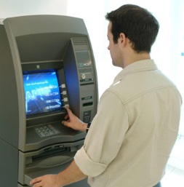
INTRODUCCIÓN
El agua es un recurso natural finito. Es por ello que es muy importante cuantificar en forma precisa la cantidad de agua disponible para lograr una correcta planificación integrada de este recurso.
Universidad Nacional de Córdoba – FCEFyN
Descripción Experimental de la Turbulencia
Notes:
2

Slide 3
INTRODUCCIÓN
Cuantificación del Recurso Hídrico:
Superficial (ríos, canales, embalses, etc.):
Subterráneo
Universidad Nacional de Córdoba – FCEFyN
Descripción Experimental de la Turbulencia
Notes:
3

Slide 4
INTRODUCCIÓN
Cuantificación del Recurso Hídrico superficial
en ríos y canales
Período de aguas bajas: método de vadeo (molinetes), aforos químicos, etc.
Período de aguas medias y altas: aforos desde cablecarriles, Perfiladores acústicos Doppler, PTV.
Universidad Nacional de Córdoba – FCEFyN
Descripción Experimental de la Turbulencia
Notes:
4

Slide 5
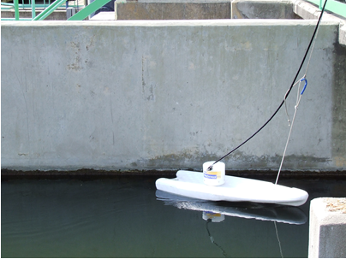
INTRODUCCIÓN
Perfilador de Corriente Acústico Doppler (ADP) “RiverSurveyour S5” recientemente adquirido por el Laboratorio de Hidráulica, FCEFyN – UNC.
Este instrumental presenta características únicas, por sus capacidades de medir caudales de flujo en aguas poco profundas, siendo relevante para cuantificar los recursos hídricos superficiales en la provincia de Córdoba
Universidad Nacional de Córdoba – FCEFyN
Descripción Experimental de la Turbulencia
Notes:
5

Slide 6
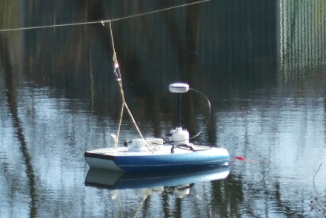
INTRODUCCIÓN
Transecta 1: 590 cfs
Transecta 2: 604 cfs
Transecta 3: 580 cfs
Transecta 4: 601 cfs
Universidad Nacional de Córdoba – FCEFyN
Descripción Experimental de la Turbulencia
Notes:
6

Slide 7
INTRODUCCIÓN
Evaluación experimental
Se realizó en diferentes campañas de mediciones.
1) En las primeras se utilizaron las versiones del software (RiverSurveyour Live v.1.51) y firmware (RiverSurveyour firmware v0.83) incluidos en el sistema adquirido a YSI/Sontek.
2) En el resto de las campañas se actualizó el software (RiverSurveyour Live v.2.00) y firmware (RiverSurveyour firmware v1.0) del instrumental de acuerdo a las recomendaciones sugeridas por YSI/Sontek.
Universidad Nacional de Córdoba – FCEFyN
Descripción Experimental de la Turbulencia
Notes:
7

Slide 8
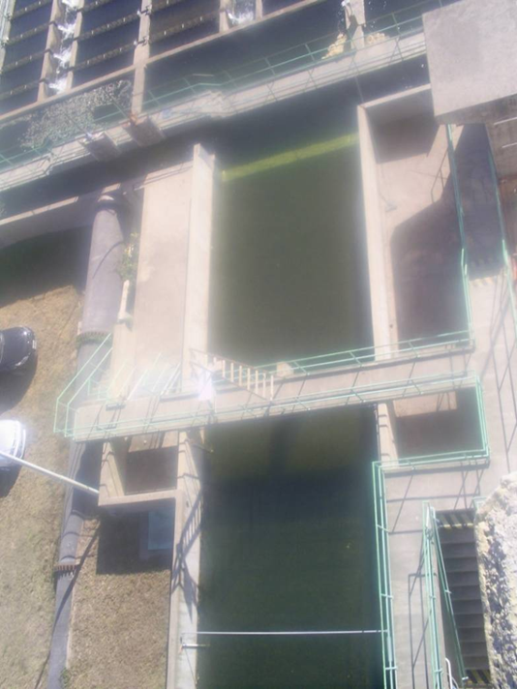
INSTALACIÓN EXPERIMENTAL
Canal de aforo; planta de tratamiento de agua potable “Los Molinos”, Córdoba, Argentina
Universidad Nacional de Córdoba – FCEFyN
Descripción Experimental de la Turbulencia
Notes:
8

Slide 9
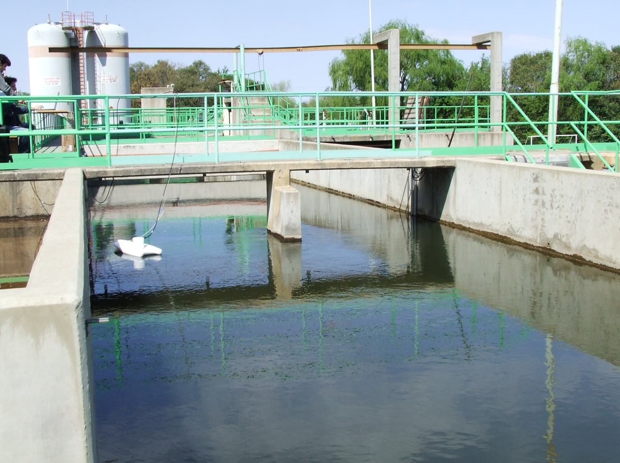
INSTALACIÓN EXPERIMENTAL
Canal revestido en
Hormigón.
Flujo de Sur a Norte.
Ancho de 5m.
Paredes laterales
verticales.
Sistema de aforo basado en el principio de tiempo de viaje de una señal acústica
Canal de aforo; planta de tratamiento de agua potable “Los Molinos”, Córdoba, Argentina
Universidad Nacional de Córdoba – FCEFyN
Descripción Experimental de la Turbulencia
Notes:
9

Slide 10
INSTRUMENTAL
Perfilador de Corriente
Acústico Doppler (ADP)
“RiverSurveyour S5”,
YSI/Sontek.
Universidad Nacional de Córdoba – FCEFyN
Descripción Experimental de la Turbulencia
Notes:
10

Slide 11
TRABAJOS EXPERIMENTALES
Trabajo experimental realizado el día 05/10/2010.
Caudal = 1.67 m³/s (reportado por el sistema de aforo instalado en la planta).
Profundidad del flujo = 0.94m.
Ráfagas de viento importantes de dirección N-S.
Temperatura del agua = 19ºC.
Universidad Nacional de Córdoba – FCEFyN
Descripción Experimental de la Turbulencia
Notes:
11

Slide 12
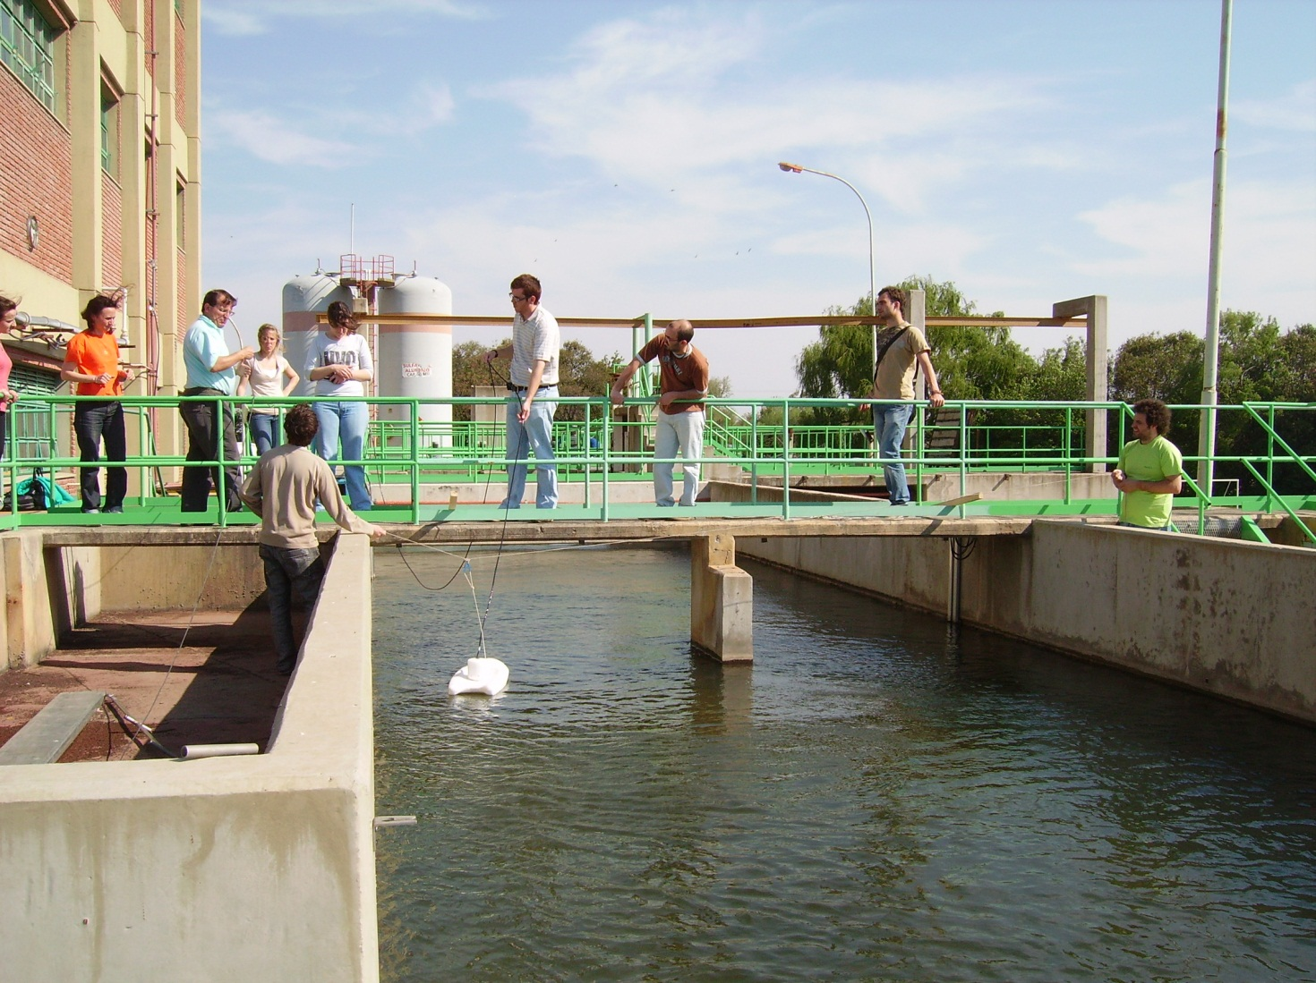
TRABAJOS EXPERIMENTALES
Trabajo experimental realizado el día 05/10/2010.
Universidad Nacional de Córdoba – FCEFyN
Descripción Experimental de la Turbulencia
Notes:
12

Slide 13
TRABAJOS EXPERIMENTALES
Trabajo experimental realizado el día 05/10/2010.
Frecuencia de registro = 1 Hz;
Cantidad de pulsos promediados por cada registro = 7;
Número de celdas en la vertical = 34 (definido automáticamente).
El compás fue calibrado in situ.
Universidad Nacional de Córdoba – FCEFyN
Descripción Experimental de la Turbulencia
Notes:
13

Slide 14
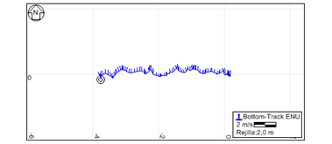
TRABAJOS EXPERIMENTALES
Trabajo experimental realizado el día 05/10/2010.
Universidad Nacional de Córdoba – FCEFyN
Descripción Experimental de la Turbulencia
Notes:
14

Slide 15
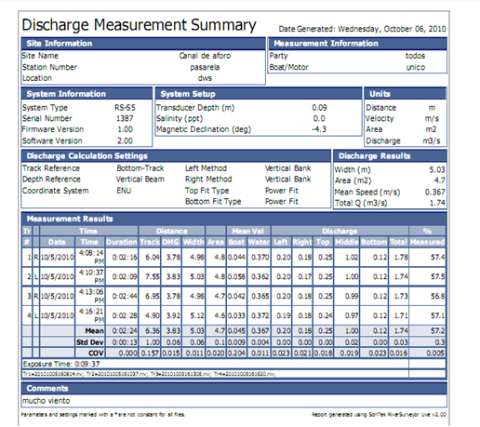
TRABAJOS EXPERIMENTALES
Trabajo experimental realizado el día 05/10/2010.
Q referencia = 1.67m³/s
Q ADP = 1.74 m³/s
Diferencia porcentual =
4.2%
Universidad Nacional de Córdoba – FCEFyN
Descripción Experimental de la Turbulencia
Notes:
15

Slide 16
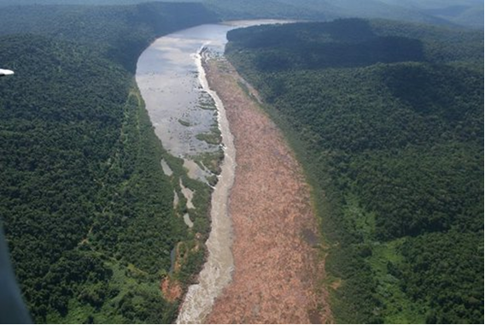
OTROS TRABAJOS EXPERIMENTALES
Caracterización experimental del flujo sobre el río Uruguay en los saltos del Moconá, Misiones
Universidad Nacional de Córdoba – FCEFyN
Descripción Experimental de la Turbulencia
Notes:
16

Slide 17
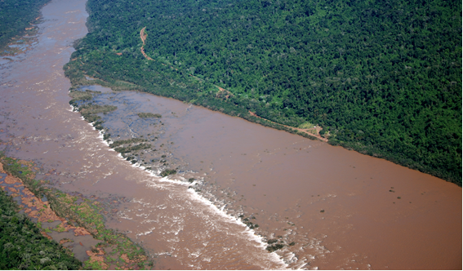
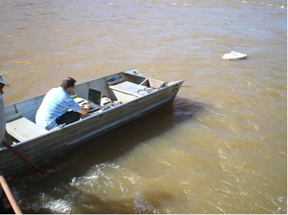
OTROS TRABAJOS EXPERIMENTALES
Caracterización experimental del flujo sobre el río Uruguay en los saltos del Moconá, Misiones
Universidad Nacional de Córdoba – FCEFyN
Descripción Experimental de la Turbulencia
Notes:
17

Slide 18
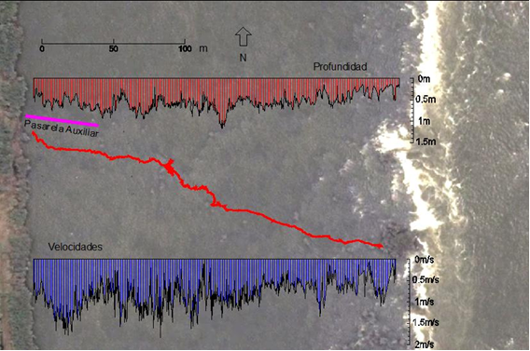
OTROS TRABAJOS EXPERIMENTALES
Caracterización experimental del flujo sobre el río Uruguay en los saltos del Moconá, Misiones
Universidad Nacional de Córdoba – FCEFyN
Descripción Experimental de la Turbulencia
Notes:
18

Slide 19
OTROS TRABAJOS EXPERIMENTALES
Cuantificación de los caudales de flujo en el río Suquia aguas arriba del Diquesito
Universidad Nacional de Córdoba – FCEFyN
Descripción Experimental de la Turbulencia
Notes:
19

Slide 20
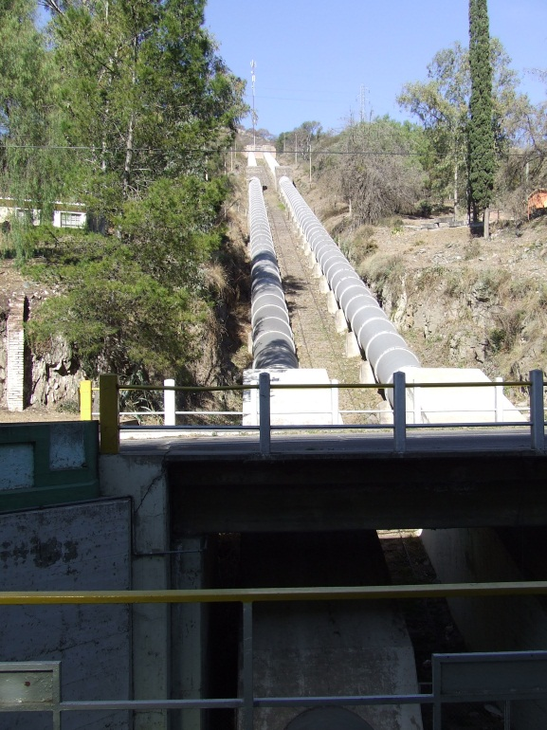
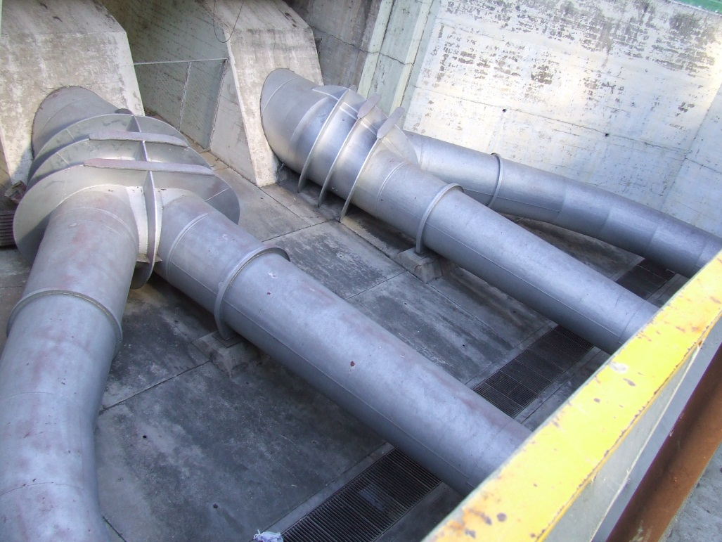
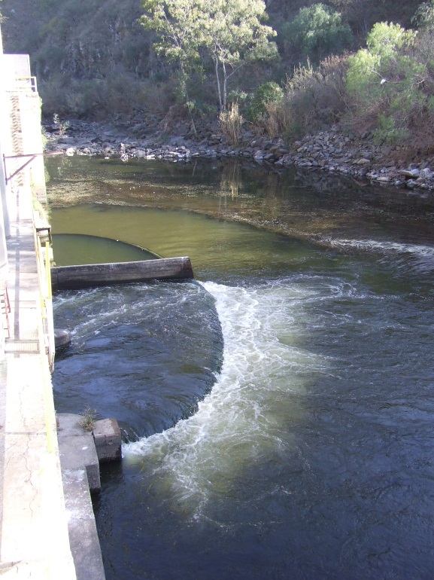
OTROS TRABAJOS EXPERIMENTALES
Cuantificación de los caudales de flujo en el río Suquia aguas arriba del Diquesito
Universidad Nacional de Córdoba – FCEFyN
Descripción Experimental de la Turbulencia
Notes:
20

Slide 21
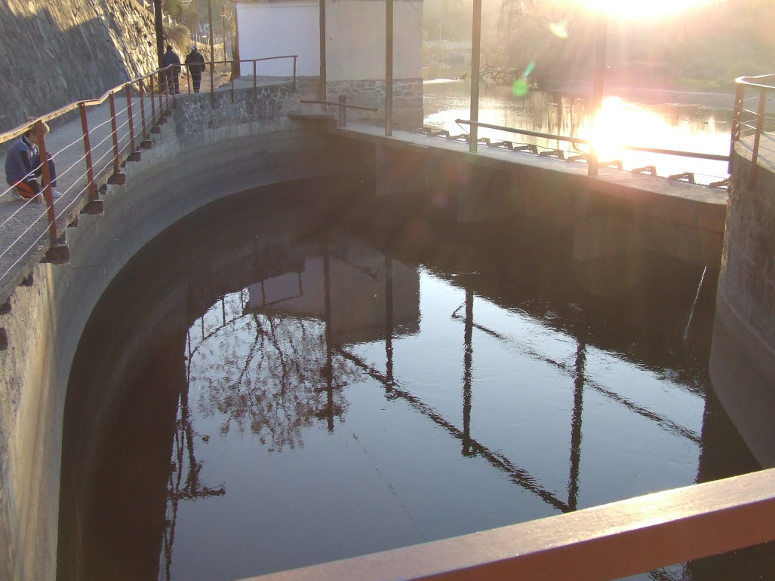
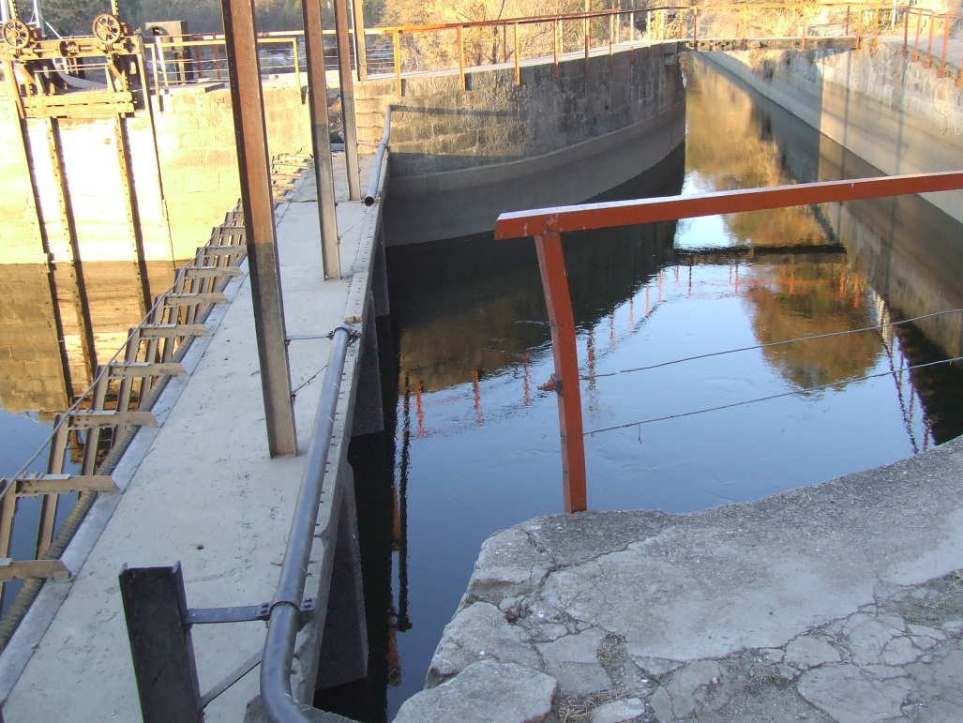
OTROS TRABAJOS EXPERIMENTALES
Cuantificación de los caudales de flujo en el río Suquia aguas arriba del Diquesito
Universidad Nacional de Córdoba – FCEFyN
Descripción Experimental de la Turbulencia
Notes:
21

Slide 22
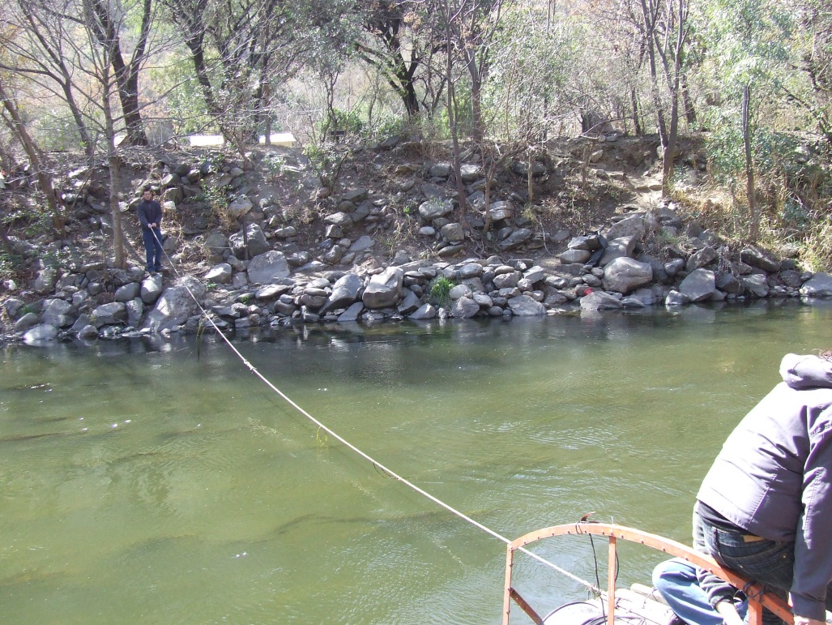
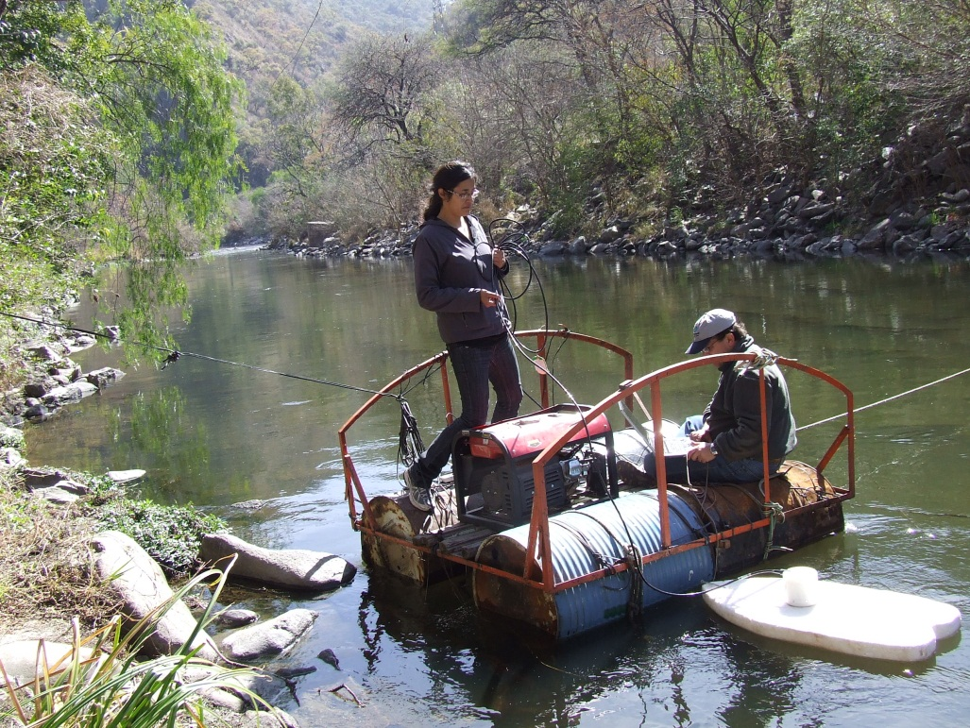
OTROS TRABAJOS EXPERIMENTALES
Cuantificación de los caudales de flujo en el río Suquia aguas arriba del Diquesito
Universidad Nacional de Córdoba – FCEFyN
Descripción Experimental de la Turbulencia
Notes:
22

Slide 23
OTROS TRABAJOS EXPERIMENTALES
Cuantificación de los caudales de flujo en el río Suquia aguas arriba del Diquesito
Universidad Nacional de Córdoba – FCEFyN
Descripción Experimental de la Turbulencia
Notes:
23

Slide 24
CONCLUSIONES
Los resultados obtenidos muestran una satisfactoria evaluación experimental del Perfilador de Corriente Acústico Doppler (ADP) “RiverSurveyour S5” recientemente adquirido.
La diferencia porcentual en el valor estimado de caudal con el ADP durante su evaluación experimental, tomando como referencia el valor reportado por el sistema de aforo de la planta, fue menor al 5% en todas las campañas.
Universidad Nacional de Córdoba – FCEFyN
Descripción Experimental de la Turbulencia
Notes:
El instrumento acústico utilizado comúnmente en el caso de mediciones en campo, es el perfilador de corriente acústico Doppler (ADCP, por sus siglas en inglés). Este equipo es de aplicación en cuerpos de agua de gran escala, tales como ríos, estuarios y canales. Permite la medición precisa de caudales y la caracterización del flujo medio y de la estructura de la turbulencia (Simpson, 2001; Oberg et al., 2005) contribuyendo a una mejor caracterización de la dinámica fluvial y los procesos de hidrodinámicos asociados.
El Servicio Geológico de los Estados Unidos (USGS) utiliza en forma exhaustiva esta tecnología desde la década del 90 y ha desarrollado a través de la Oficina de Agua Superficial (OSW) memorándums y reportes técnicos a los fines de estandarizar y optimizar el uso de los ADCP en la medición de los caudales. Las guías desarrollada por la OSW (Oberg et al., 2005; Mueller and Wagner, 2006) incluye recomendaciones que aseguran una buena calidad en los datos obtenidos y permiten minimizar los errores en las mediciones del caudal.
Varios factores afectan la incertidumbre en las mediciones de caudal utilizando ADCP, tales como la ubicación de zona de medición, la configuración de registro del instrumento, la configuración interna del instrumento para el pre-procesamiento de los datos, niveles de ruido, y las estrategias espaciales y temporales de la medición.
24

Slide 25
MUCHAS GRACIAS
DETu (Descripción Experimental de la Turbulencia), Universidad Nacional de Córdoba, FCEFyN
Notes:
25

